Slide 1
CIGRE CRNA GORA
UTICAJ PROIZVODNJE ELEKTRIČNE ENERGIJE NA ŽIVOTNU SREDINU
Autori:
Prof. dr Sreten Škuletić
Doc.dr Vladan Radulović
Mr Milica Knežević
Spec.Sci Mijo Gubić
Pržno, 13.05.- 16.05.2013.,Crna Gora

Slide 2
CIGRE CRNA GORA
UVOD
Porast potreba čovječanstva za električnom energijom
Proces proizvodnje električne energije u velikoj mjeri utiče na životnu okolinu
Gubitak energije
TRANSFORMACIJA
ELEKTRANA
Primarni izvor
energije
Električna energija
Zagađenje i uticaj na životnu sredinu

Slide 3
CIGRE CRNA GORA
PROIZVODNJA ELEKTRIČNE ENERGIJE
NEOBNOVLJIVI IZVORI ENERGIJE
fosilna goriva
(ugalj, nafta, prirodni gas)
nuklearna energija (fisija)
OBNOVLJIVI IZVORI ENERGIJE
vjetar
vodne snage
sunce
geotermalna energija
biomasa
Veliki uticaj na životnu sredinu
Ekološki neprihvatljivi
Mali uticaj na životnu sredinu
Ekološki prihvatljivi

Slide 4
CIGRE CRNA GORA
TERMOELEKTRANE
Fosilna goriva
TERMOELEKTRANA
Električna energija
EKOLOŠKI NEPRIHVATLJIVE!!!
Zagađenje vazduha
(CO,CO2,SO2,NOx,CmHm,pepeo)
Zagađenje vode
Uticaj na ljude, floru i faunu;
Porast globalne temperature;
Efekat staklene baste;
Kisjele kiše;
Stvaranje smoga;
Razaranje ozona u višim slojevima atmosfere;
Stvaranje štetnog ozona u nižim slojevima atmosfere.
Dejstvo atmosferskih voda na deponije uglja i pepela;
Otpadne vode (hemijski zagađene i zauljene, narušavanje ekološke ravnoteže).
Termoelektrana od 1000 MW godišnje potroši oko 2,5 miliona tona uglja i proizvode osam miliona tona ugljen dioksida, 40 miliona tona sumpor diokida, 6 miliona tona prašine i pola miliona tona letećeg pepela.

Slide 5
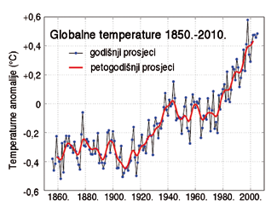
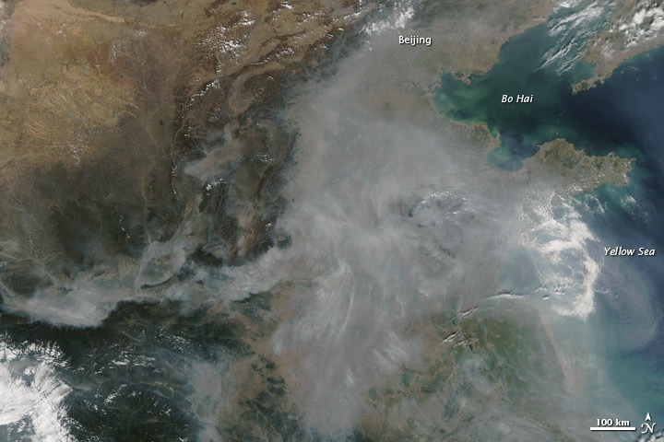
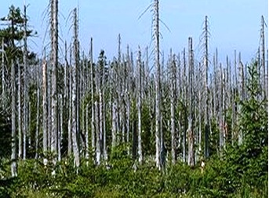
CIGRE CRNA GORA
TERMOELEKTRANE
Globalni porast temperature
Smog
Efekat kisjelih kiša

Slide 6
CIGRE CRNA GORA
TERMOELEKTRANE
MJERE ZA SMANJENJE NEGATIVNOG UTICAJA TERMOELEKTRANA:
Konstruktivne mjere
Poboljšanje tehnološkog postupka
Odsumporavanje goriva i dimnih gasova
Smanjenje azotnih oksida
Smanjenje nesagorelih čvrstih supstanci
Odlaganje pepela u napuštene rudnike uglja

Slide 7
CIGRE CRNA GORA
NUKLEARNE ELEKTRANE
NUKLEARNA
ELEKTRANA
Nuklearna goriva
Uranijum U-235
Plutonijum Pu -239
Električna energija
EKOLOŠKI NEPRIHVATLJIVE!!!
Normalno funkcionisanje nuklearnih elektrana ne proizvodi direktno zagađenje životne sredine
Problemi : skladištenje i odlaganje radioaktivnog otpada, opasnost od havarija, životni vijek nuklearnog reaktora ograničen
Uranijum-235 i plutonijum-239 koriste ne samo kao gorivo u nuklearnim reaktorima elektrana već i kao neophodan materijal za proizvodnju nuklearnog naoružanja

Slide 8
CIGRE CRNA GORA
NUKLEARNE ELEKTRANE
Negativne posledice koje izazivaju nuklearne elektrane:
kvarovi u nuklearnim elektranama dovode do emisija radionuklida
rad nuklearnih elektrana uzrokuje povećanje temperature vode u basenima u koje se ispušta voda iz rashladnih sistema
rudnici uranijuma kontaminiraju podzemne vode
zagađenje zemljišta se može desiti u postupku dekontaminacije i „gašenju“ nuklearki
neodgovarajuće skladištenje nuklearnog otpada dovodi do zagađenja zemljišta
nesreće u nuklearkama kontaminiraju vazduh, vodu i zemljište, i kao sekundarnu posledicu imaju negativan uticaj na genetsku strukturu organizama i njihove reproduktivne sposobnosti

Slide 9
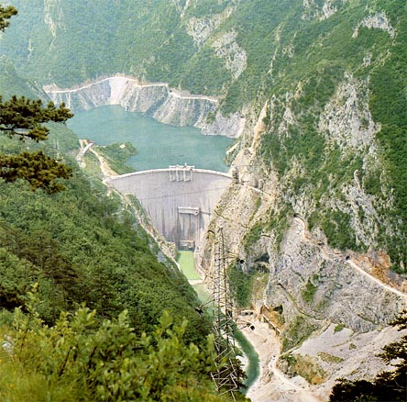
CIGRE CRNA GORA
HIDROELEKTRANE
Proces iskorišćavanja vodne energije ne zagađuje životnu sredinu
NEMA EMISIJE ŠTETNIH GASOVA!!!
Energija vode
HIDROELEKTRANA
Električna energija
NEGATIVNI UTICAJ:
Narušavanje prirodnih ljepota i uopšte okoline
Infrastrukturni objekti
Akumulacije (klizišta,erozija,sedimentacija)
Iseljavanje stanovnistva
Mikroklimatski uslovi
Preusmjeravanje vodenog toka
Poremećaj života u rijekama
EKOLOŠKI PRIHVATLJIVE!!!

Slide 10
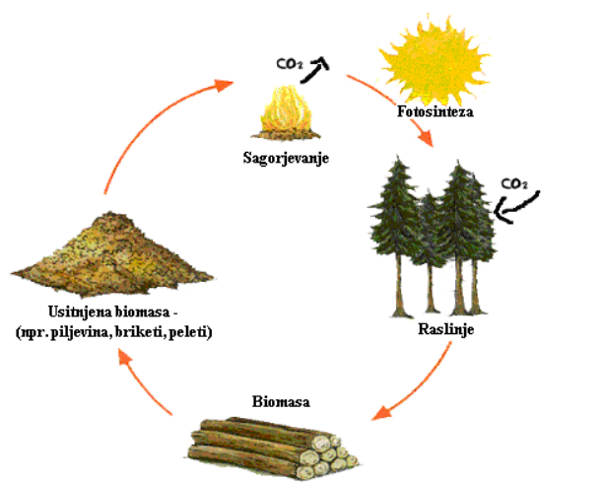
CIGRE CRNA GORA
ELEKTRANE NA BIOMASU
Biomasa
ELEKTRANA NA BIOMASU
Električna energija
EKOLOŠKI PRIHVATLJIVE!!!
BIOMASA – biorazgradivi djelovi proizvoda, otpada i taloga u poljoprivredi, šumarstvu i sl.
Glavna razlika biomase u odnosu na fosilna goriva je u zatvorenom ugljičnom ciklusu kod biomase

Slide 11
CIGRE CRNA GORA
ELEKTRANE NA BIOMASU
Korišćenjem biomase se smanjuje emisija štetnih gasova u atmosferu i time se znatno doprinosi u borbi protiv klimatskih promjena.
Velika prednost energije iz biomase je mogućnost pročišćavanja okoline prilikom korištenja biomase
Široko i jednostavno dostupan izvor energije
Spaljivanjem otpada sa deponija smanjuje se oslobođenje metana (21 put jači kao gas koji izaziva efekat staklene bašte od ugljen dioksida)
Spaljivanje biomase HCI,HF,SO₂,NOx( lokalno zagađenje vazduha, smanjuje se korišćenjem odgovarajućih filtera)

Slide 12
CIGRE CRNA GORA
SOLARNE ELEKTRANE
Solarna energija
SOLARNA ELEKTRANA
Električna energija
EKOLOŠKI PRIHVATLJIVE!!!
Solarna energija – jedan od najčistijih izvora energije
Jedina emisija štetnih gasova koja je povezana sa solarnom energijom, ogleda se u potrošnji fosilnog goriva koje se koristi prikikom proizvodnje i transporta djelova potrebnih za izgradnju solarnih sistema
PREDNOSTI:
NEDOSTACI:
Pri radu ne postoji emisija štetnih gasova
Ne doprinosi klimatskih promjenama
Ne izaziva kisjele kiše
Ne proizvode toksični otpad
Ne proizvode buku
Zauzimanje velike površine (1km² - 30-60 MW)
Zahtijevaju puno vode u svrhe hlađenja
Vizuelni doživljaj
Mali stepen iskorišćenja

Slide 13
CIGRE CRNA GORA
VJETROELEKTRANE
Energija vjetra
VJETROELEKTRANA
Električna energija
EKOLOŠKI PRIHVATLJIVE!!!
Uz solarnu energiju najčistiji izvor energije
Vjetroelektrana visine 78m pri vjetru od 12-14 m/s stvara buku jacine oko 41 dB
U svom vijeku trajanja od oko 20 godina, vjetroturbina ima “faktor iskorištenja” između 3000% i 8200%. To znači da turbina proizvede 30 do 82 puta više energije nego što je potrebno za njenu izradu, dostavu, korištenje i rastavljanje.
PREDNOSTI:
NEDOSTACI:
Nema emisije štetnih gasova
Ne proizvode otpad
Ne uzrokuju klimatske promjene
Ne izaziva kisjele kiše
Utiču na migraciju ptica
Problem sjenke
Vizuelni doživljaj
(ovi nedostaci se rješavaju pogodnim odabirom lokacije)

Slide 14
CIGRE CRNA GORA
GEOTERMALNE ELEKTRANE
Geotermalna energija
GEOTERMALNA ELEKTRANA
Električna energija
EKOLOŠKI PRIHVATLJIVE!!!
Geotermalne elektrane u odnosu na termoelektrane izazivaju minimalno zagađenje životne sredine
Fluidi izvučeni iz dubine zemlje nose sa sobom mješavinu gasova (CO₂ , H₂S, CH₄, NH₃), koji doprinose zagađenju okoline
Fluid iz geotermalnih izvora može sadržati i određene količine otrovnih hemikalija, kao što su živa (Hg), arsen (As), bor (V) koje mogu biti opasne ako se oslobode (moderna praksa vraćanja iskorišćenog fluida u zemlju smanjuje opasnost od ovog zagađenja)
Uticaj na životnu sredinu nije toliko vezan za rad samog geotermalnog sistema, koliko za procese koji prethode tome, kao što su istraživanje lokacije, bušenje bunara i izgradnja postrojenja

Slide 15
CIGRE CRNA GORA
ZAKLJUČAK
Prikazan uticaj procesa proizvodnje električne energije na životnu sredinu
Neobnovljivi izvori energije – ekološki neprihvatljivi
Obnovljivi izvori energije – ekološki prihvatljivi
Postotak dobijanje energije iz obnovljivih izvora je mali, i ne može se očekivati da će postojeće tehnologije za eksploataciju obnovljivih izvora zadovoljavati potrebe čovječansta za električnom energijom
Potrebno mnogo više ulagati sredstava za razvoj novih izvora energije i njihovih tehnologija koji bi bili ekološki prihvatljivi, i na taj način obezbijediti čovječanstvu dovoljne količine ekološki prihvatljive energije

Slide 16
CIGRE CRNA GORA
HVALA NA PAŽNJI!

